Slide 1
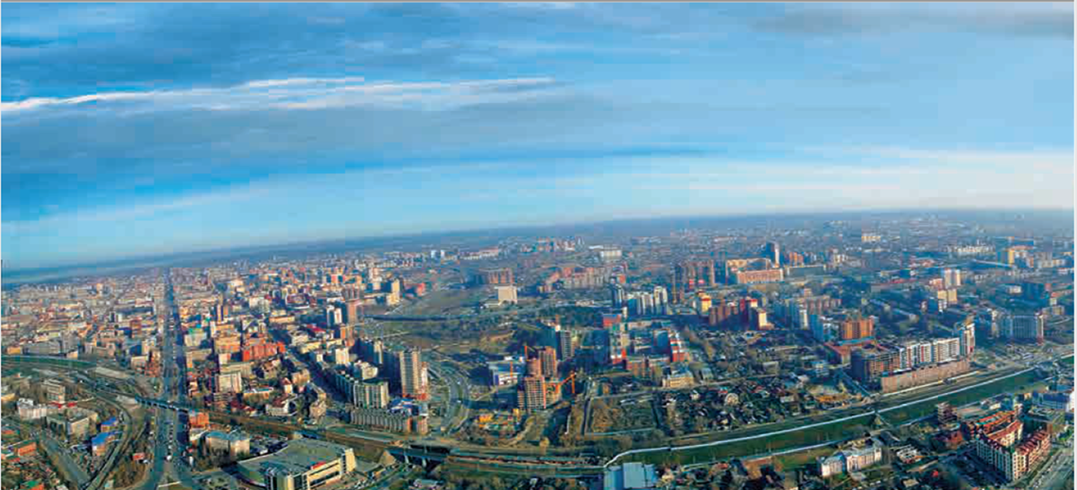
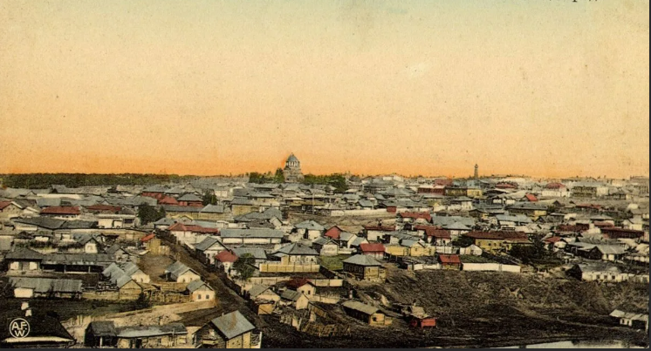
Новосибирск – Новониколаевск 130 – летие со дня основания города

Slide 3
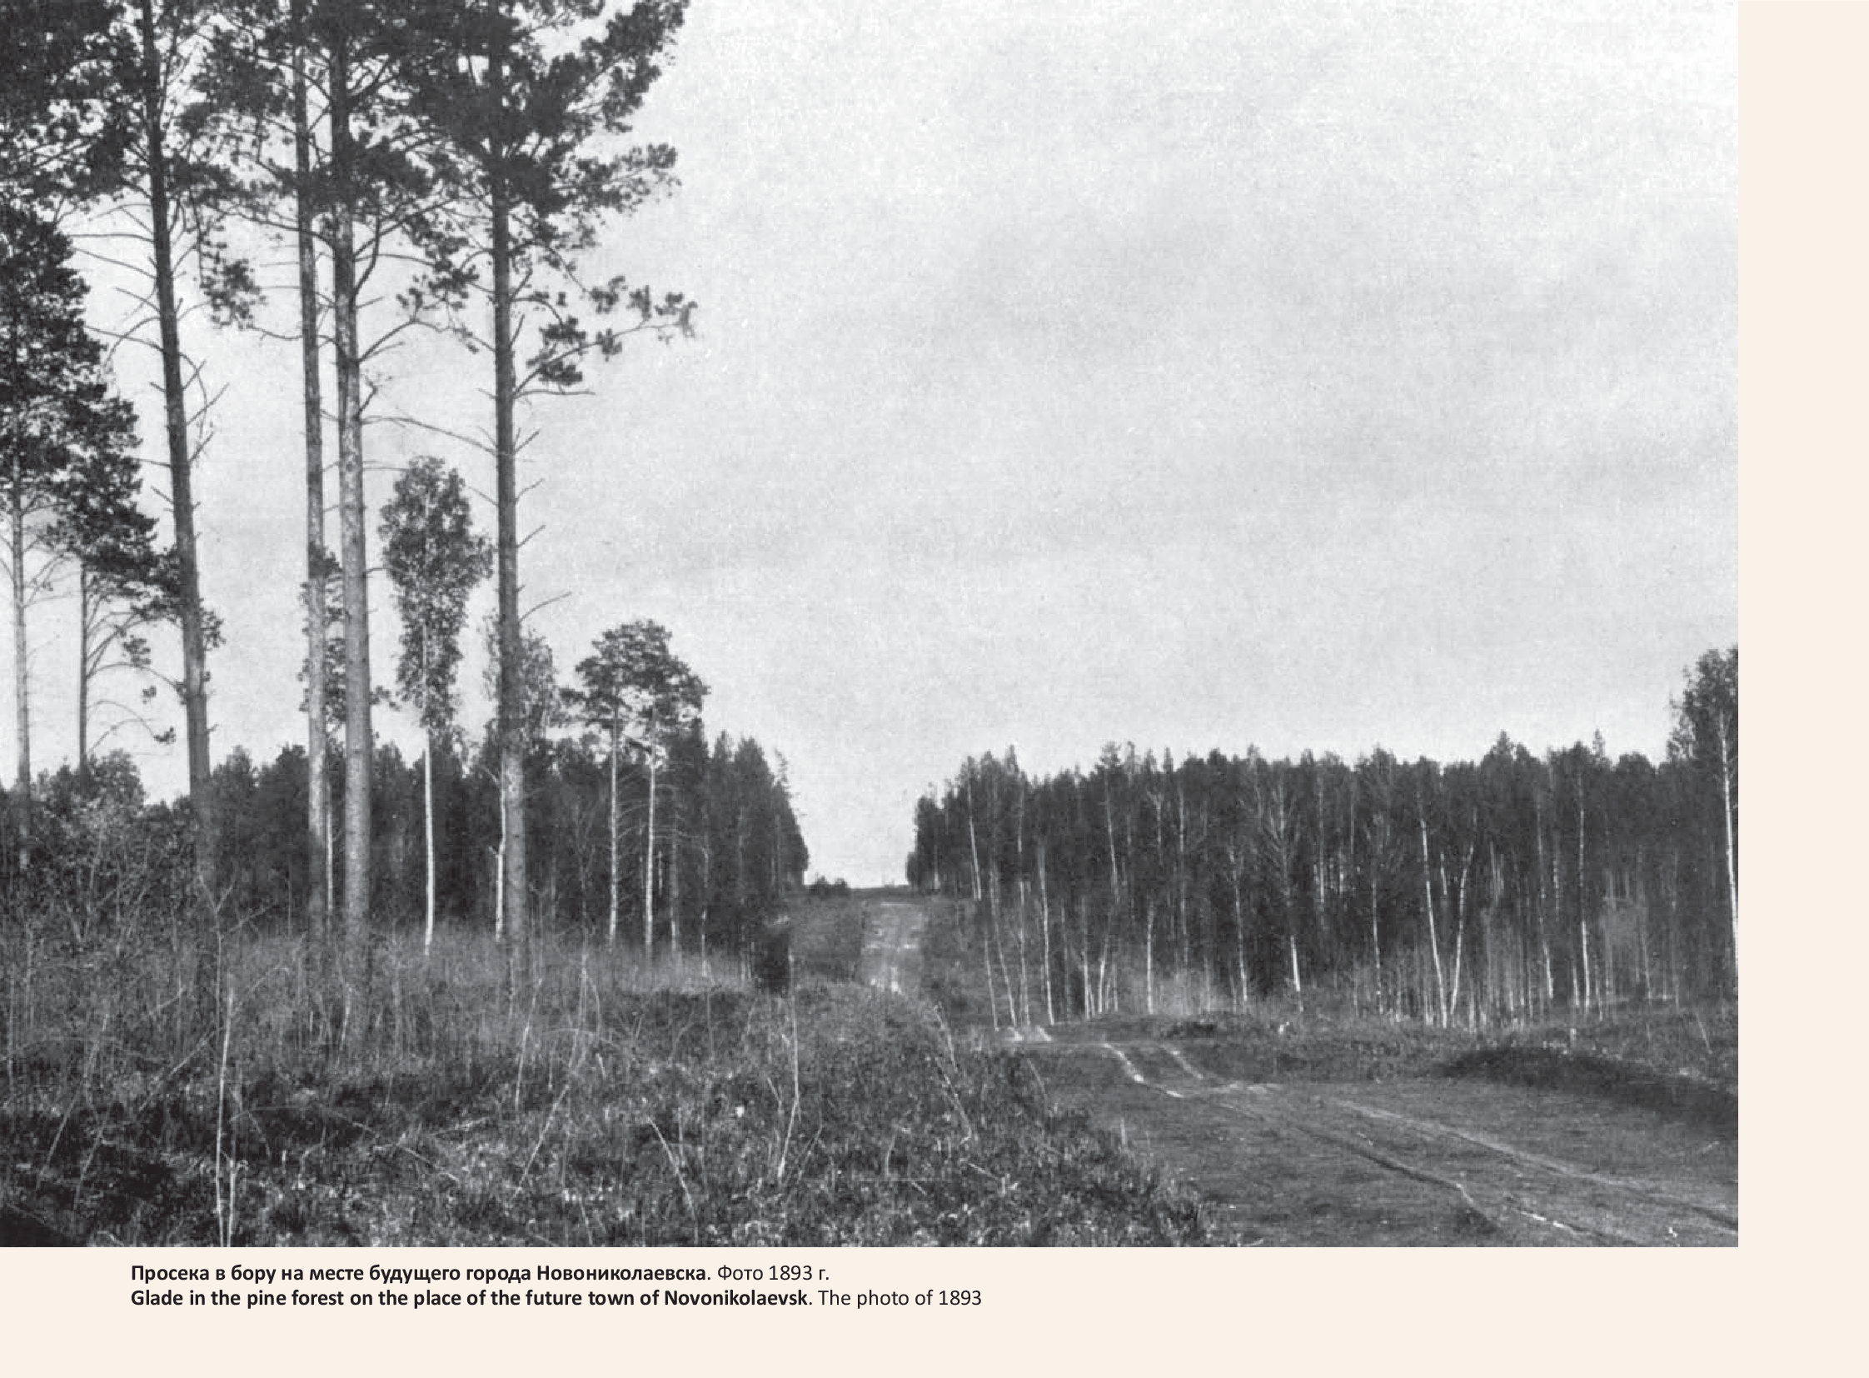
НАЧАЛО ИСТОРИИ
ПОСЕЛОК МОСТОСТРОИТЕЛЕЙ
Просека в бору на месте будущего города Новониколаевская . Фото 1893 г.
… «Одна широкая наезженная дорога вела поперек бора к деревне Каменка, а другая, в одну колею, вела на станцию. Обе дороги
обступали величественные столетние сосны. Они стояли задумчиво, чуть шевеля хвоей, и даже грозные ураганы, по словам стариков, не мешали им покойно дремать и смотреть в глубь веков…. Но вот застучали топоры в вековом бору, запели неприхотливые песни пилы, подрезая и разрезая великанов на брусья, доски и всякий другой материал , и тут же, на местах их векового стояния, их уложили люди в постройки и зажили, кто как умел»…..
Из воспоминаний Н.П. Литвинова

Slide 4
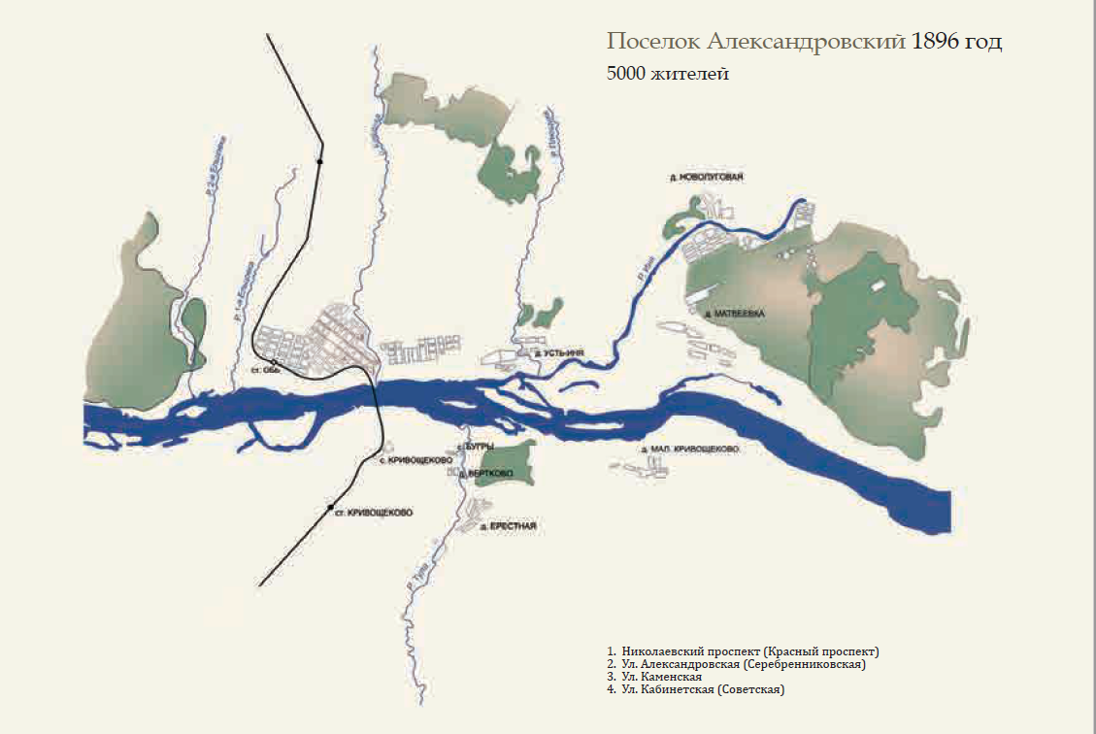
Своим основанием наш город обязан строительству железнодорожного моста через р. Обь. Более века тому назад император Александр III подчеркнул необходимость … « соединить обильные дарами природы сибирские области сетью внутренних рельсовых сообщений»…27 февраля 1893 г. Александр III утвердил решение Комитета Сибирской железной дороги о направлении Средне – Сибирского участка магистрали и тем самым открыл дорогу рождению города. Так началось строительство Великого сибирского железнодорожного пути.
Весной 1891г. изыскательная партия во главе с Николаем Георгиевичем Гариным – Михайловским приступила к выбору места для сооружения моста через р. Обь. При детальном обследовании нескольких вариантов изыскатели вынесли решение: строить железнодорожный мост у с. Кривощеково.
Печатное издание
«Новониколаевск – Новосибирск»
исторический фотоальбом
Инв. № 168

Slide 5
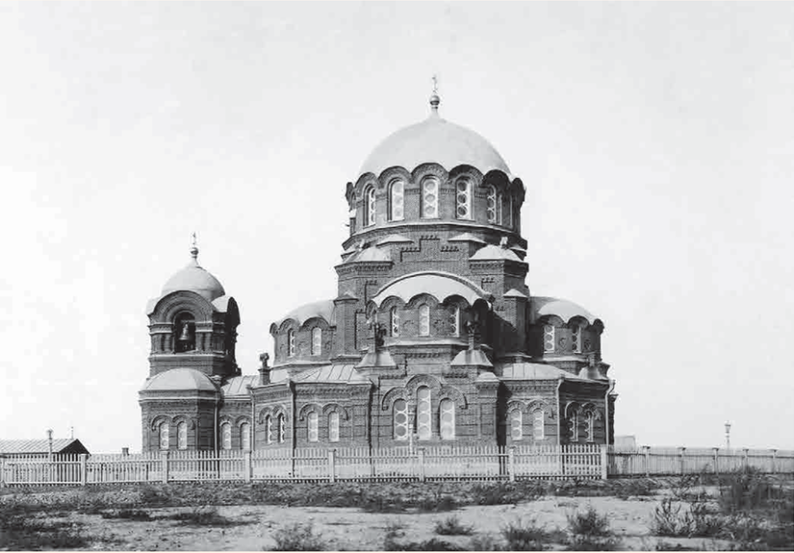
Эпицентром возникновения нашего города стало устье р. Каменки, куда прибыли первые мостостроители 30 апреля 1983г. Во всех документах до декабря 1895 года он фигурирует как «Поселок при строительстве железнодорожного моста через р. Обь» или «Поселок рабочих недалеко от с. Кривощеково». Сами жители этот поселок называли «Гусевкой». В отношении возникновения этого названия имеется несколько мнений. На месте нынешнего города рос густой сосновый бор, входивший в лесничество Кабинета. Он назывался «Гусинским имением» или «Гусинской дачей», возможно, в связи с этим и возникло такое название поселка. Поселок мог получить имя благодаря речке Гусинке - так раньше называлась Каменка.
Осенью 1895 г. в поселке строителей моста решили воздвигнуть собор Александра Невского, святого покровителя императора Александра III и назвать поселок Александровским. Однако просуществовало это название сравнительного недолго.
Денег, выделенных на строительство собора, хватило лишь на молитвенный дом. Дополнительно пожертвование поступило от Николая II и поселок нарекли в честь нового царя. Уже 3 декабря 1895 г. жители в прошении на имя томского губернатора называли свой поселок Ново-Николаевским. В 1898 г. это название утвердил царь.
Собор во имя Святого благоверного князя Александра Невского.
Фото 1900 –х гг.

Slide 7
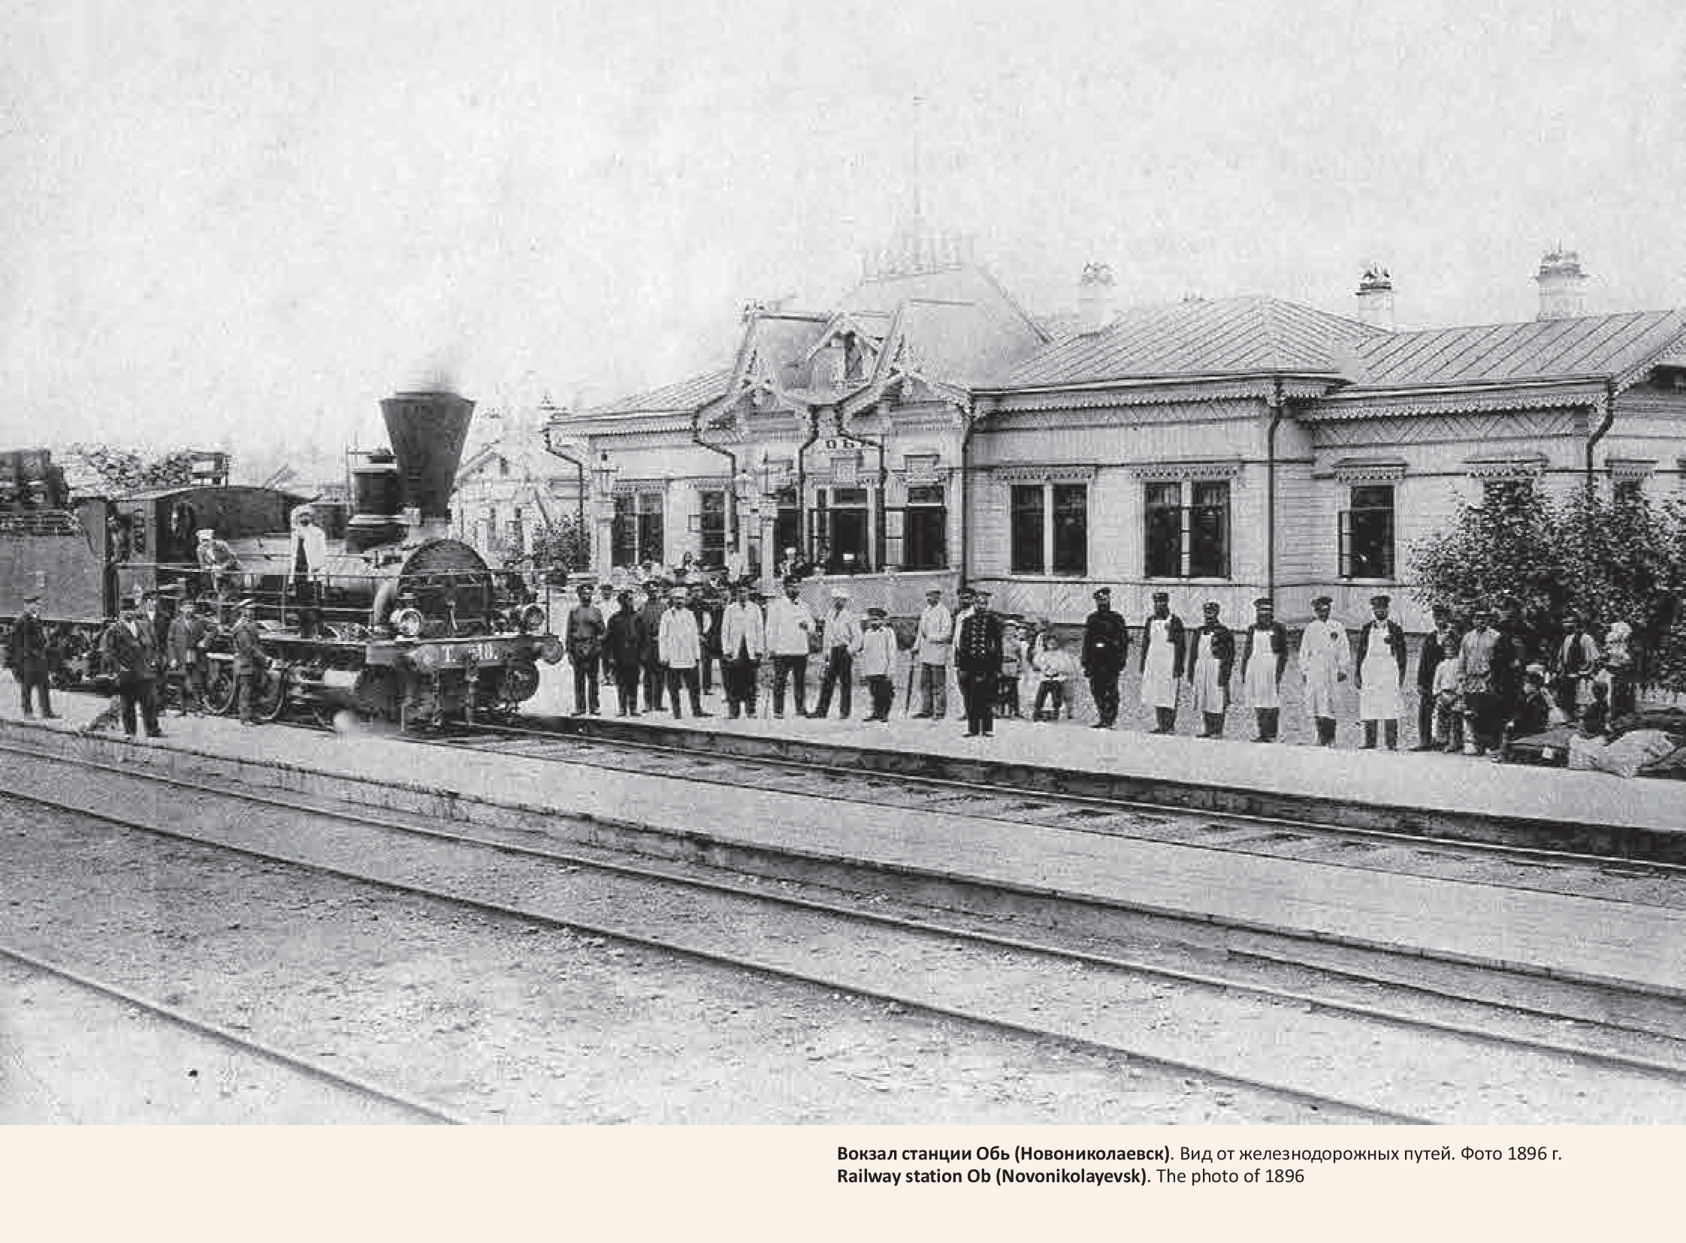
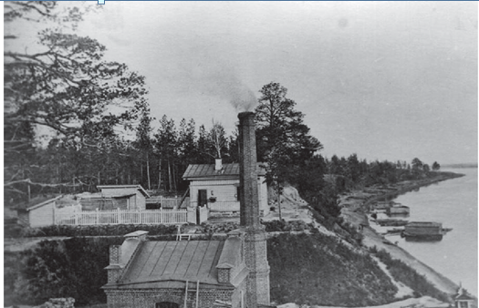
Одновременно со строительством моста в полутора верстах от реки возводится другой железнодорожный комплекс — станция Обь. Около нее в 1896 г. построено большое каменное паровозное депо с мастерскими на 450 рабочих. Между вокзалом и депо выросла водонапорная башня, а на берегу реки, напротив станции, было построено водоподъёмное здание.
Вокзал станция Обь (Новониколаевск)
Фото 1896 г.
Станция Обь. Водоподъемное здание.
Фото 1890-х гг.

Slide 8
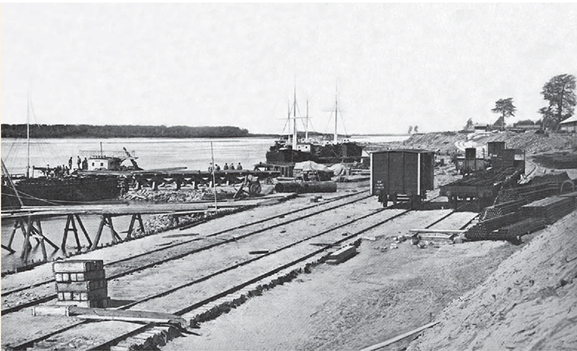
Для транспортировки грузов с пристани на станцию Обь была сооружена железнодорожная ветка длиной 2,64 версты. Первый поезд прошел по ней 27 сентября 1893 г.
Пароходная пристань и рельсовый путь.
Фото 1890 –х гг.

Slide 9
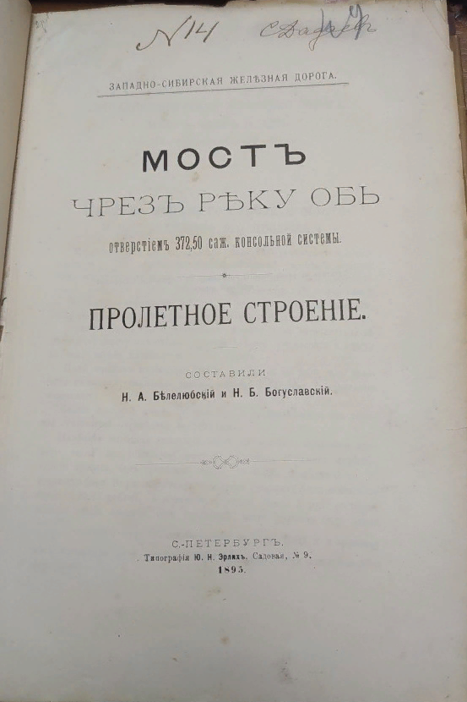
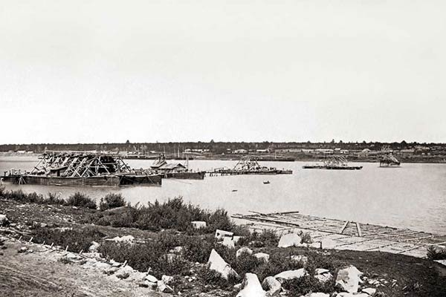
Мост через Обь у села Кривощеково Западно-Сибирской дороги строился по проекту профессора Николая Аполлоновича Белелюбского, выдающегося инженера-строителя и ученого в области строительной механики. Мост имеет девять пролетов. Пролеты лежат на каменных опорах из местного гранита, заложенных на гранитном ложе реки.
Мост строился 4 года и стоил около 2 млн. рублей. В 1896 г. проведено испытание моста, по которому прошли 4 паровоза, а 31 марта 1897 г. он был открыт для движения.

Slide 10
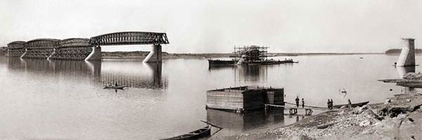
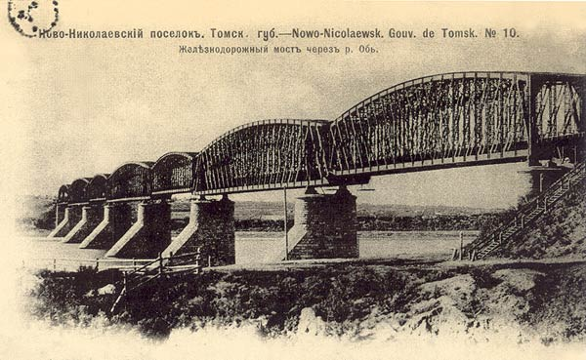
Вид с правого берега .
Фото 1900 -х гг.

Slide 11
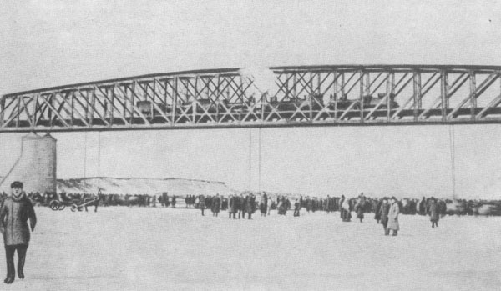
Официальное испытание железнодорожного моста через р. Обь в присутствии комиссии Министерства путей сообщения, строителей моста и членов их семей, стоящих под пролетом
Фото 28 марта 1897г.

Slide 12
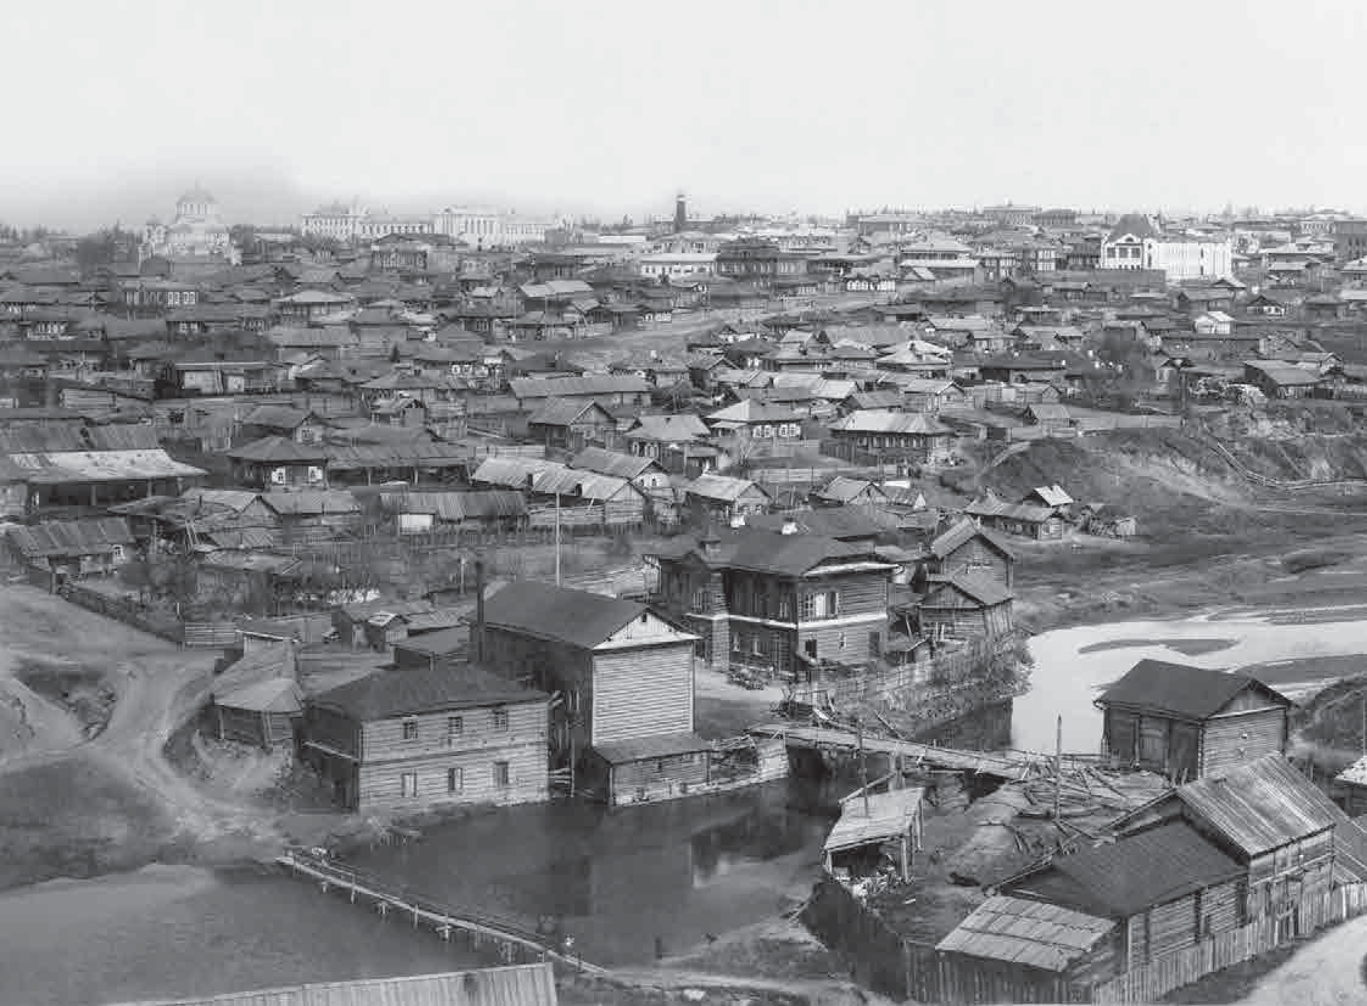
Крайне выгодное географическое положение поселка на перекрестке речных и железнодорожных путей способствовало быстрому росту и наплыву переселенцев. В 1903г. пос. Ново – Николаевск был возведен в разряд безуездного города, а в 1907 г. получил право городского самоуправления.
Импульс быстрому росту населения с 1893 – феврале 1917 гг.
(1093 чел. в 1894 г.; 27,7 тыс. в 1903; 63,5 тыс. в 1912; 69,8 тыс. в 1917 г.) дало железнодорожное строительство и специализация города как торгово-распорядительного центра Западной Сибири. Он представлял разнообразные услуги в трех сферах: транспорт и связь, торговля и прочие (финансово-кредитные учреждения, страхование, гостиницы и наем жилья, зрелища и развлечения, медицина, образование, другие виды профессионального обслуживания).

Slide 13
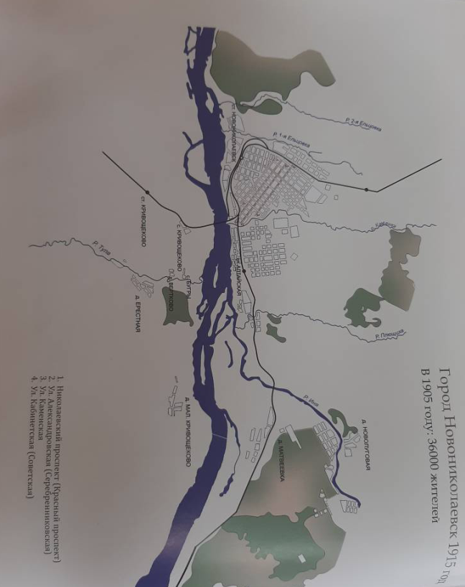
ФУНДАМЕНТ БУДУЩЕГО
Новониколаевский поселок . Фото 1898г.

Slide 14
Очерк журналистов того времени…….«Новониколаевск живет, живет он мозгом и душой, и всей своей мускульной силой, это вы видите на каждом шагу. Тут люди со всех сторон: одни из Петербурга, Москвы, Варшавы и т. д., другие из Англии, Финляндии, третьи из Китая, Японии… и они все представляют из себя элемент крайне любознательный, наиболее способный, созидательный, напористый. Да, это сила непоколебимая, живая. Тут кипучая жизнь бьет фонтаном… Здесь каждый живет своей самостоятельной, независимой жизнью»
Пожар 11 мая 1909 г. превратился для Новониколаевска в общегородскую катастрофу. Он начался в центральной части города и быстро распространился в сторону Оби. По данным городской управы, выгорело 794 двора. Прибывшему на место томскому губернатору как писали «Томские губернские ведомости», представилась «печальная картина погоревшего города… вместо 22 кварталов виднелась пустошь с безобразными остовами печей». Без крова остались 8 тысяч человек. С этого момента все здания в городе стали возводить из камня.
В связи с пожарной катастрофой стали очевидны многие недостатки планировки города. Город застраивался хаотично и растянулся на многие километры. Отдельные части города были трудно доступны. Проезд совершался по крутым спускам берегов. Сообщения между берегами Оби были также затруднены ввиду отсутствия моста.
Перевозом через Обь занималось несколько частных транспортных контор, принадлежавших торговым фирмам.

Slide 15
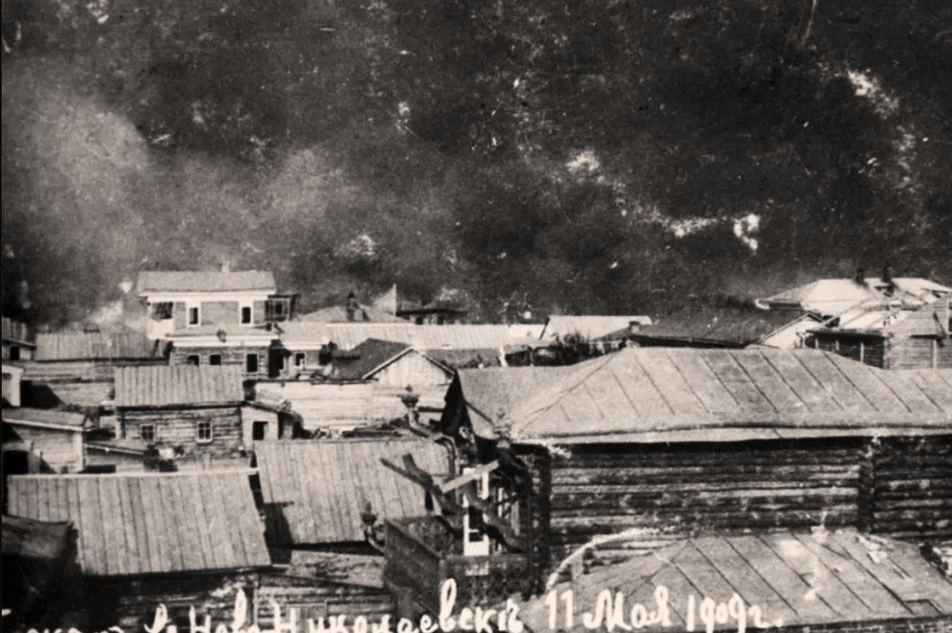
Пожар 11 мая 1909 г. ,
Ново-Николаевск

Slide 16
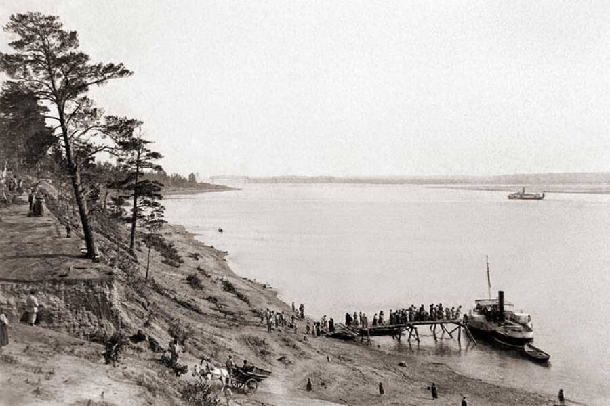
Переправа через р. Обь.

Slide 17
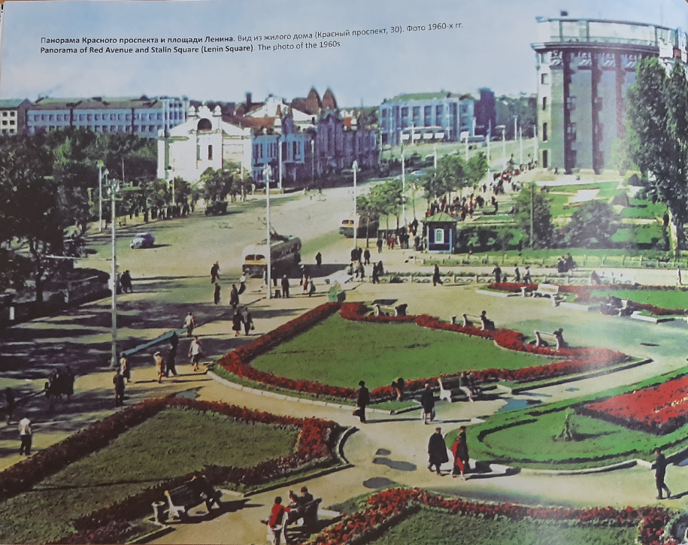
Городская дума принимает постановление по озеленению улиц. Домовладельцев обязали засадить деревьями участки улиц вдоль своих домовладений. Появились линейные засадки тополя, еще кое-где сохранившиеся в старых районах города.
С 1910 г. в Новониколаевске появился первый городской архитектор Федор Рамман. Он не был архитектором по профессии (инженер-технолог), но занимал должность городского архитектора Новониколаевска до 1923 г. Дальнейшее строительство в Новониколаевске происходило уже под наблюдением специалиста, и поэтому в городе стал повышаться технический и архитектурный уровень застройки.
Со временем, в процессе развития городской жизни, характер кварталов меняется. Особенно это касается Центральной части города, где начинает концентрироваться коммерческая застройка, зрелищные заведения, рестораны, культовые сооружения, административные и учебные заведения, а также доходные жилые дома и городские особняки.

Slide 18
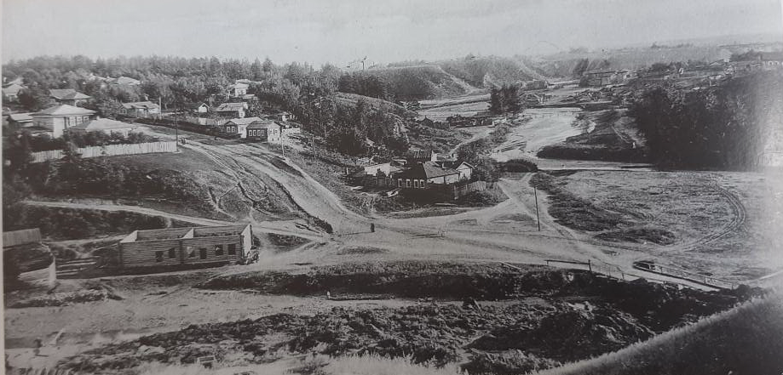
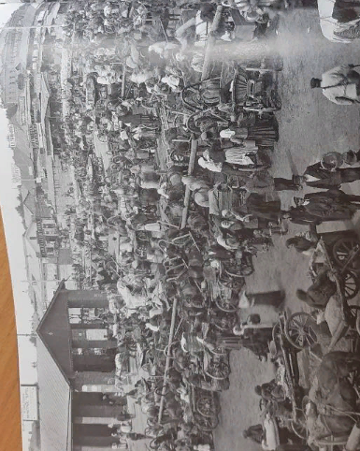
г. Новониколаевск. Закаменская часть
(Октябрьский район)
Фото 1913-1916гг.
«Самое центральное место занимала рыночная площадь, как раз там, где теперь стоит оперный театр. Базарная площадь (площадь Ленина)
Фото 1912-1916 годов

Slide 19
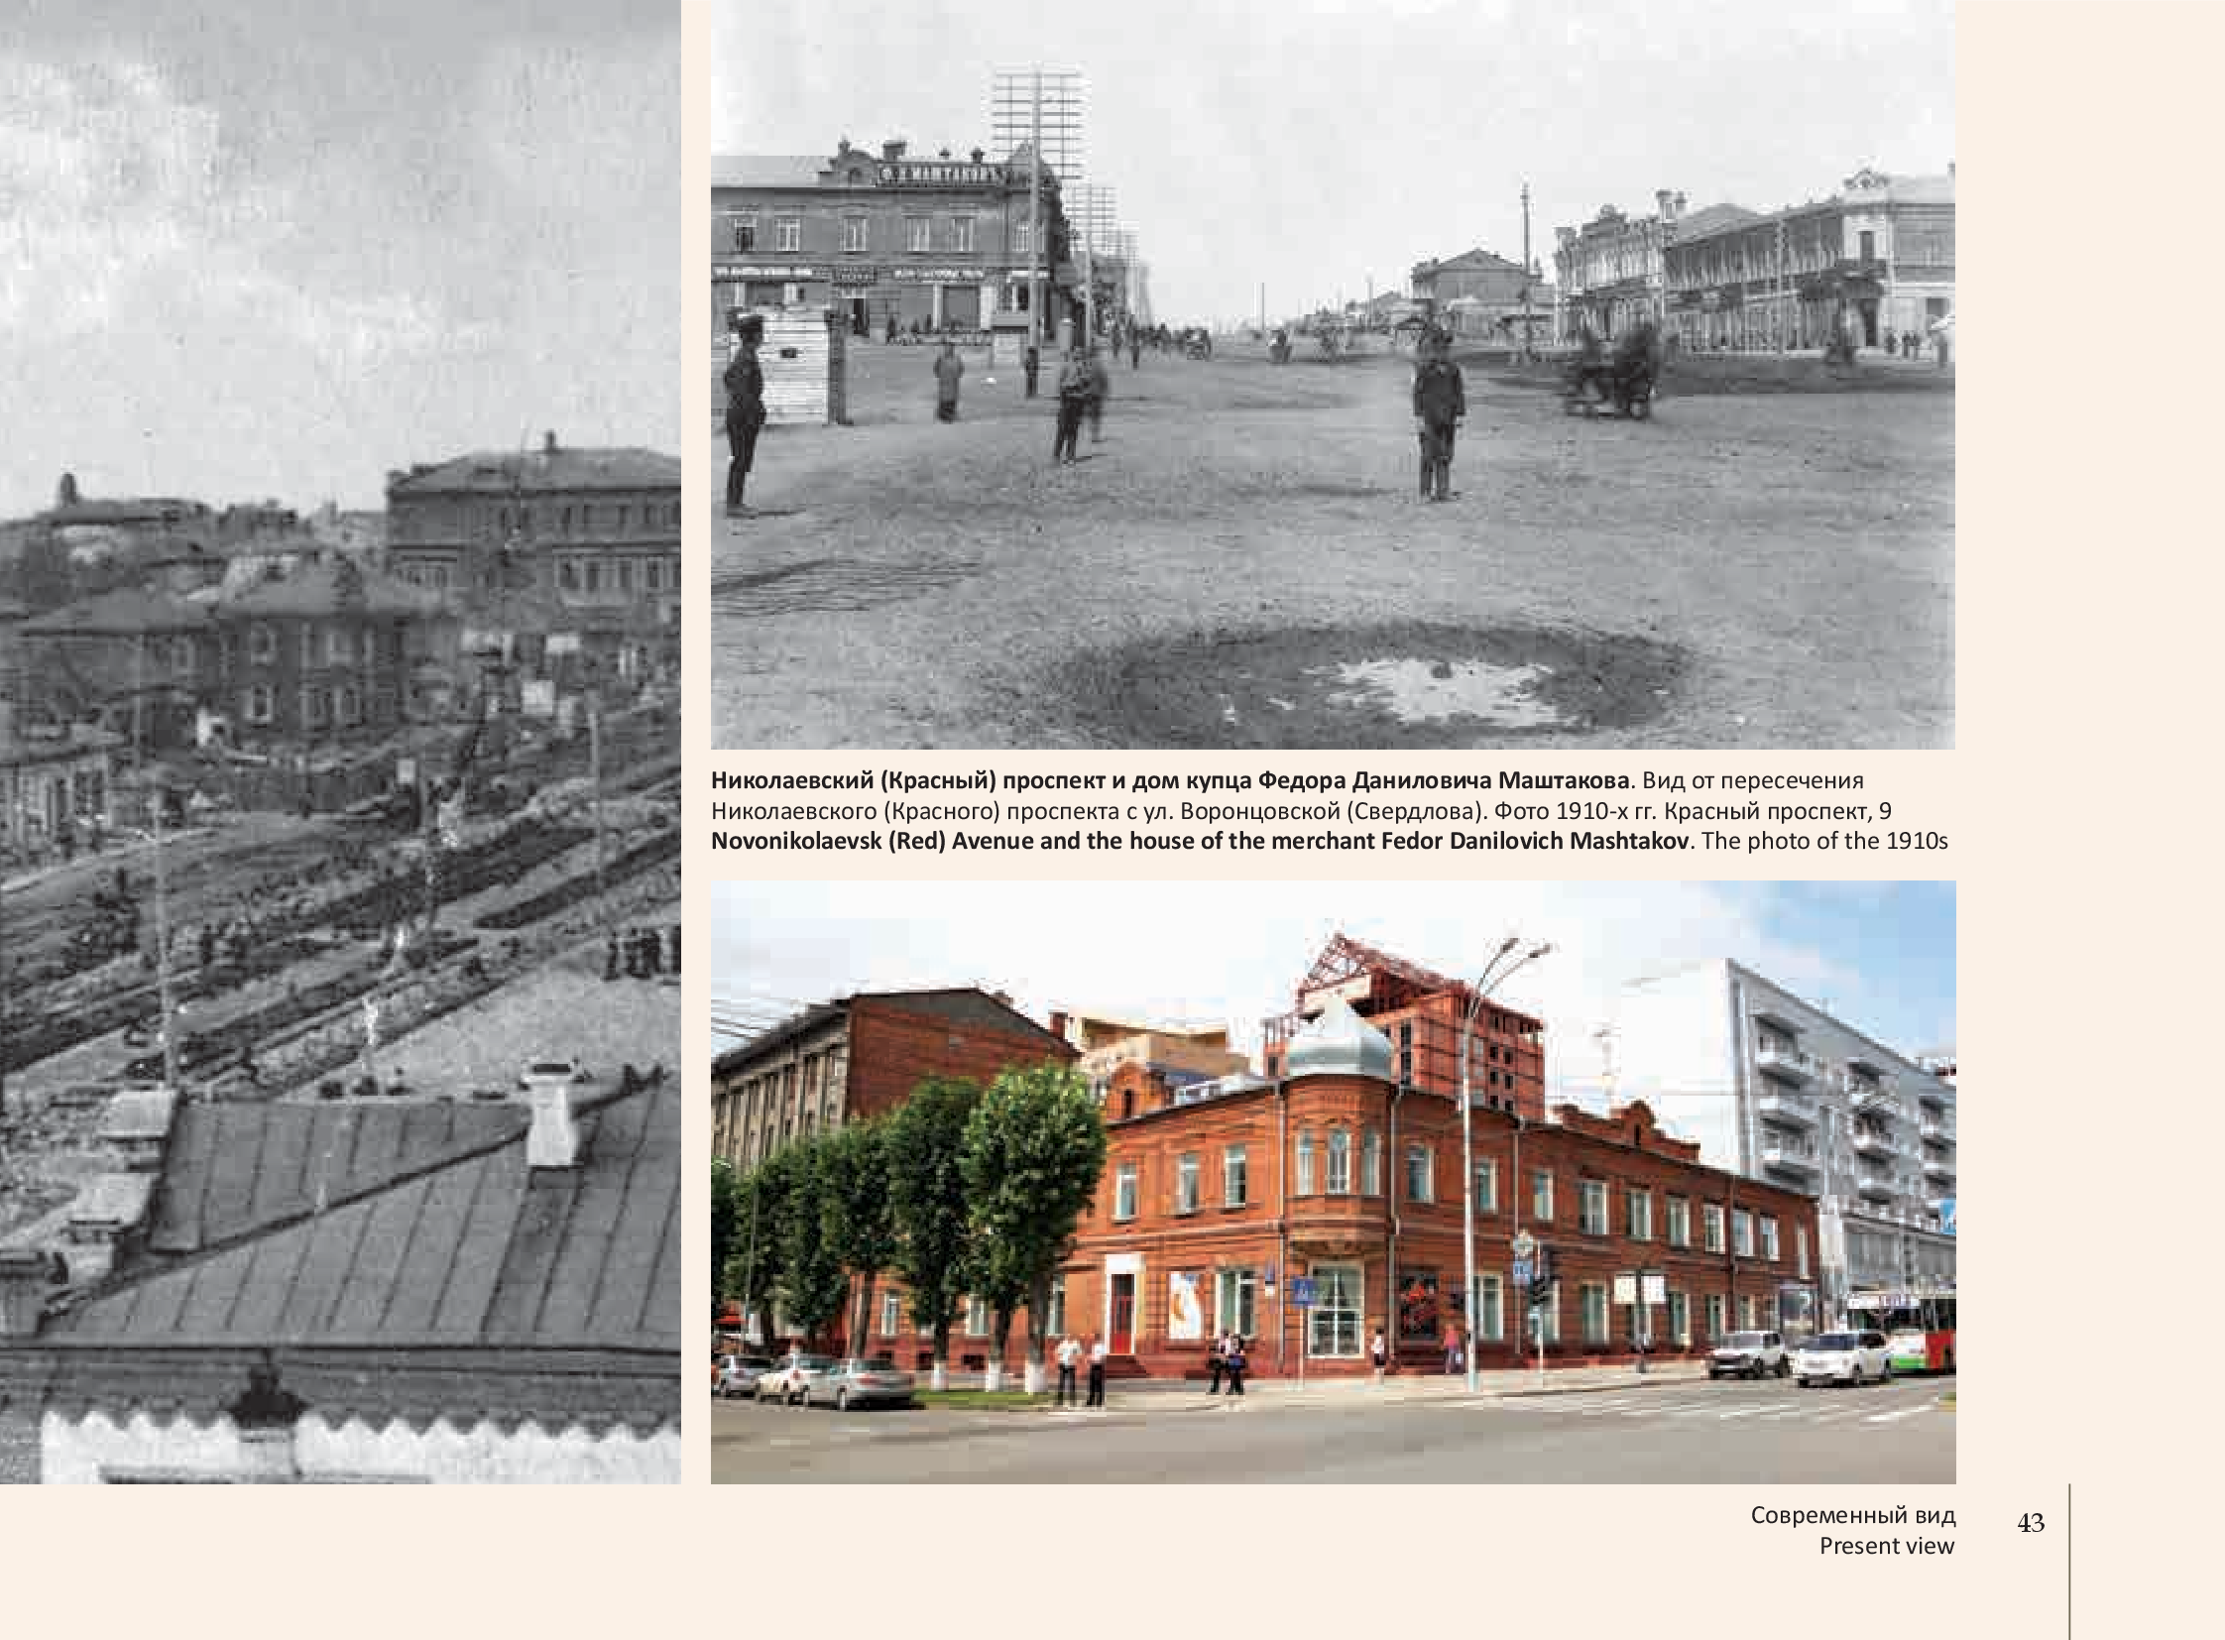
Город развивался очень быстрыми темпами, и через 10 лет на его территории было построено около 12 каменных двухэтажных школ с отоплением и канализацией. Многие иностранные компании открыли в городе свои представительства, в Новониколаевске работало 7 банков и проживало около 70 000 человек.

Slide 20
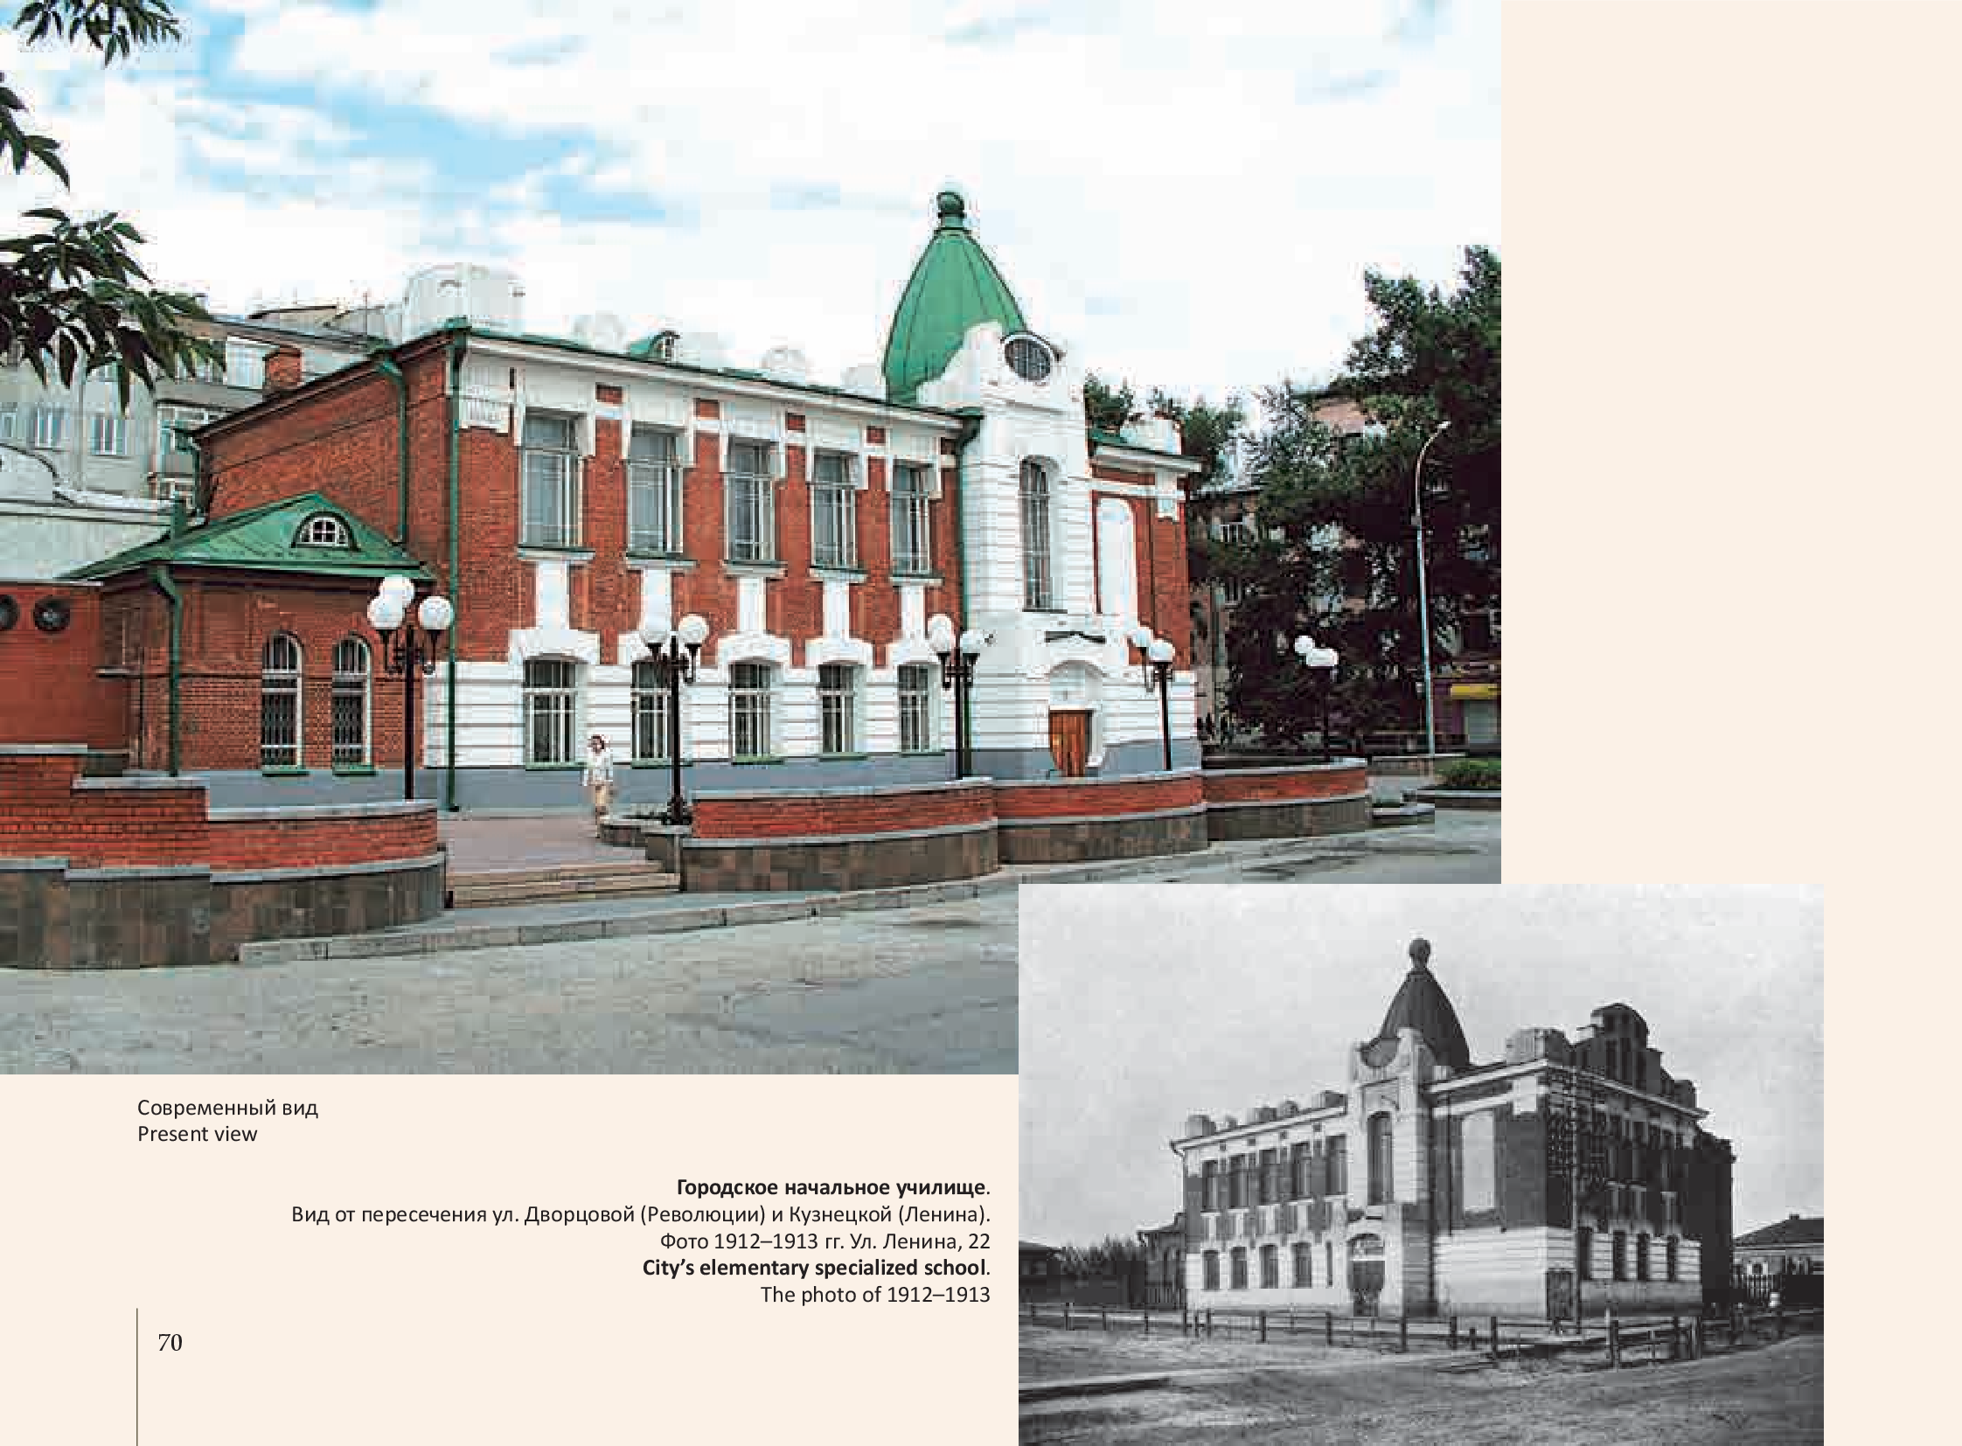

Slide 24
Первая Мировая Война, Революция 1917г., эпидемии, разруха, разгул преступности существенно подорвали развитие города во всех сферах развития. Город был практически полностью разорен - перестали работать многие промышленные и государственные учреждения, торговые пункты, даже железная дорога перестала функционировать на полную мощь. Царил голод.
Чтобы восстановить важнейший транспортный узел, руководство ВЦИК РСФСР 13 июня 1921 года сначала превращает Новониколаевск в центр Новониколаевской губернии, куда из Омска переводятся все губернские структуры, включая редакцию газеты «Советская Сибирь», а затем, 25 мая 1925 года, — всей Сибири, создав для этой цели новую административную структуру — Сибирский край, которая на 10 лет вберет в себя Омскую, Новониколаевскую, Алтайскую, Томскую, Енисейскую губернии.
Постановлением ЦИК СССР утверждено постановление Новониколаевского окружного съезда Советов от 17 ноября 1925 года о переименовании города Новониколаевска в город Новосибирск. В ранге административного центра крупнейшей в мире административно-территориальной единицы Новосибирск снова начинает развиваться.

Slide 25
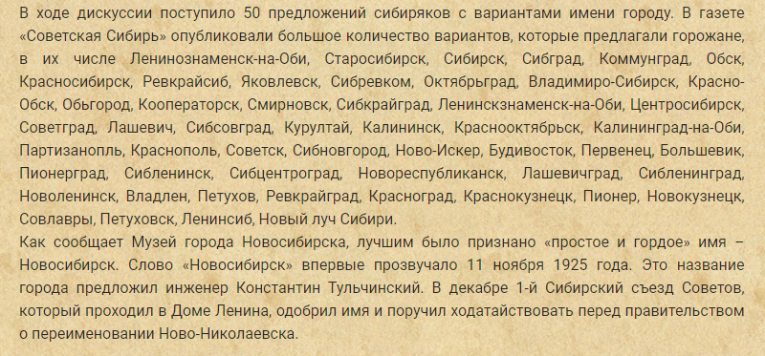

Slide 26
В 1925 году было положено начало развитию научного потенциала. Создано общество изучения Сибири и ее производительных сил (ОИС), а в 1928 году организовано Сибирское краевое отделение Всесоюзной ассоциации работников науки и техники для содействия социалистическому строительству.
С 30 июля 1930 года, в связи с разделением Сибирского края, Новосибирск становится центром Западно-Сибирского края. В годы первой пятилетки в городе ведется реконструкция действующих и строительство новых предприятий — первенцев крупного машиностроения — заводов «Сибкомбайн» (впоследствии — ПО «Сибсельмаш») и горного оборудования (впоследствии — Новосибирское авиационное производственное объединение им. В.П. Чкалова).
Многие предприятия города начинали свою трудовую биографию в годы войны: Оловозавод, заводы «Тяжстанкогидропресс», металлургический, электровакуумный, строительных машин, химический, химико-фармацевтический, а также мелькомбинат № 5, ТЭЦ № 3 и 4, шоколадная фабрика. Были задействованы 50 предприятий, эвакуированных из Европейской части страны.
Создание в городе крупного военно-промышленного комплекса сыграло огромную роль в годы Великой Отечественной войны: город превратился в «...опорный край державы». Он поставил фронту 125 млн. снарядов и мин, почти 27 % всех снарядов, израсходованных действующей армией, 15797 самолетов, 6 бронепоездов, около 4 млн. комплектов летнего и зимнего обмундирования.

Slide 27
Победу 1945 года город Новосибирск встретил сильно изменившимся — будучи в начале войны 400-тысячным тыловым городом, он принял 128 тысяч коренных жителей блокадного Ленинграда. Одновременно на берегу Оби получили прописку 50 ленинградских предприятий и учреждений. Став на четверть Ленинградом, сибирский город авиастроителей перенял многие культурные и эстетические традиции.
В послевоенный период в городе реконструированы и расширены действующие заводы и построены новые: Сибэлектротяжмаш, Сиблитмаш, Сибэлектротерм, Экран, заводы им. Коминтерна, радиодеталей, конденсаторов и другие, введены в строй крупные тепло- и электроэнергетические объекты, предприятия транспорта, связи, легкой и пищевой промышленности. Была заложена мощная база стройиндустрии, позволившая резко увеличить темпы строительства жилья и объектов социально-культурного назначения.
28 апреля 1982 года опубликован Указ Президиума Верховного Совета РСФСР о награждении Новосибирска орденом Ленина, а в феврале 1990 года Новосибирску присвоен статус исторического города как центра науки и культуры Сибири.
В 2000 году указом Президента РФ Владимира Путина был образован Сибирский федеральный округ, центром которого был назначен Новосибирск.

Slide 28
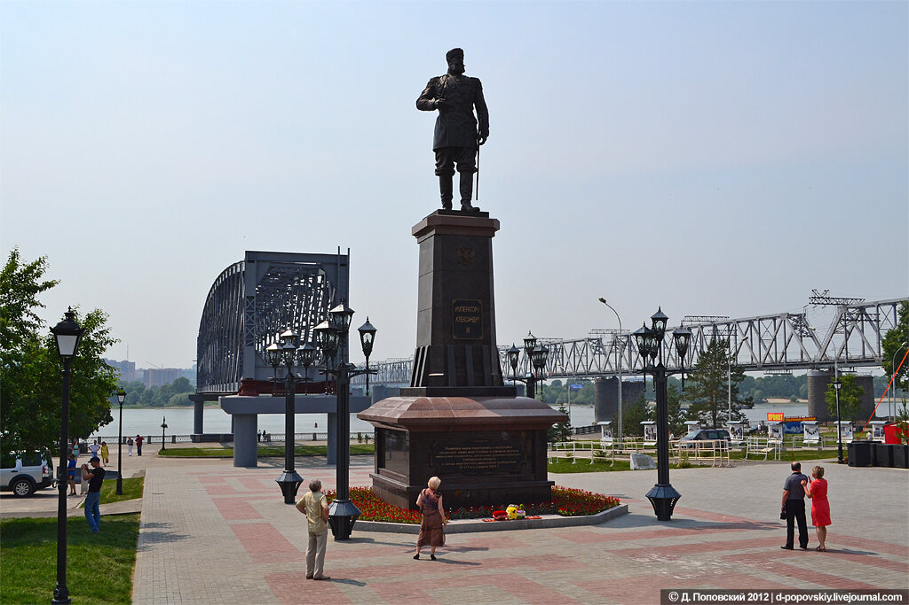
Памятник императору Александру III в парке «Городское начало» на набережной Оби в Новосибирске.
Мотивация сооружения памятника: по решению императора началось строительство Транссибирской железнодорожной магистрали, предопределившей развитие города Новосибирска. Памятник стал вторым объектом парка «Городское начало» (первый — пролет исторического железнодорожного моста через Обь).

Slide 29
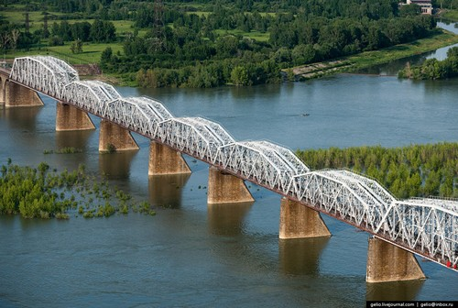
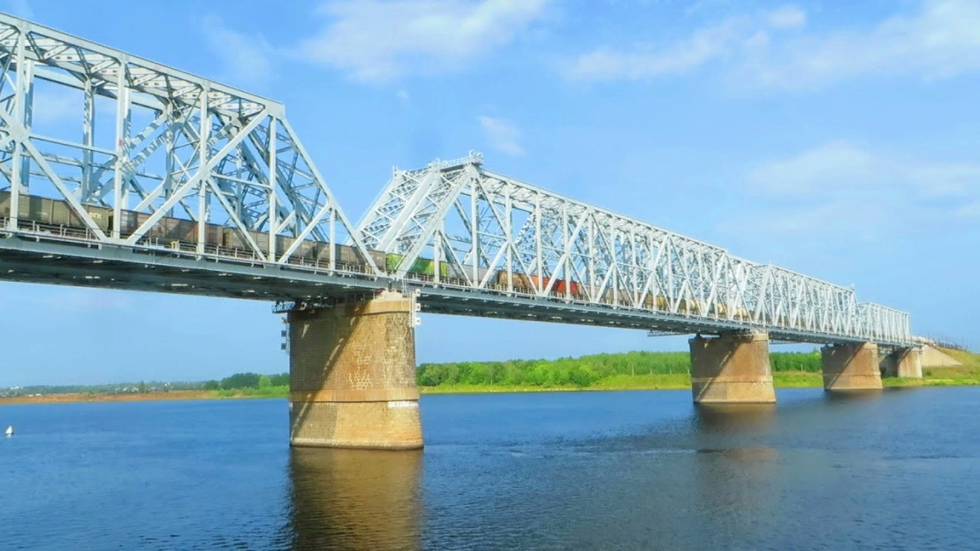
В 1980-х годах у первого железнодорожного моста появился второй путь, то есть поезда могли проходить через него одновременно в двух направлениях. А в 2000-м первый путь решили демонтировать. На память одну из пролетных конструкций моста, построенного еще в царское время, сохранили. Ее можно увидеть в качестве экспоната в парке «Городское начало». Часть старых конструкций переплавили на почетные знаки, которым награждали выдающихся горожан в честь 110-летия Новосибирска в 2003 году.

Slide 30
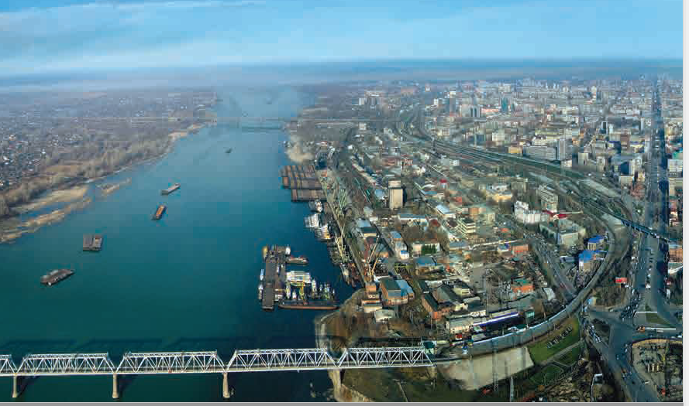
«Западно-Сибирская магистраль, протяженностью девять тысяч километров, обслуживает пять регионов:Омскую, Новосибирскую, Томскую области, Кузбасс, Алтайский край и 137 километров территории Казахстана

Slide 31
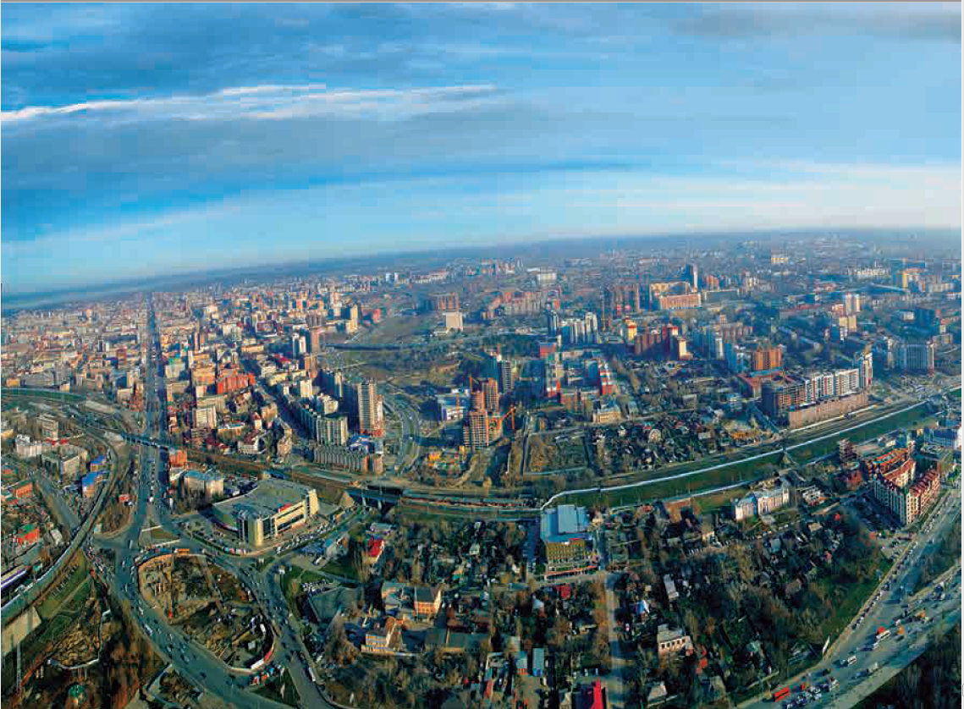
«У каждого города своя судьба. Недаром говорят, что Питер строился рублями, Москва — веками, а Новосибирск — руками». Вспомним же добрым словом и помянем, по русскому обычаю, наших великих пращуров, чьим трудом, вдохновением, усердием и молитвами родился, окреп и живет во славу Отечества славный город Новосибирск!

